Slide 1
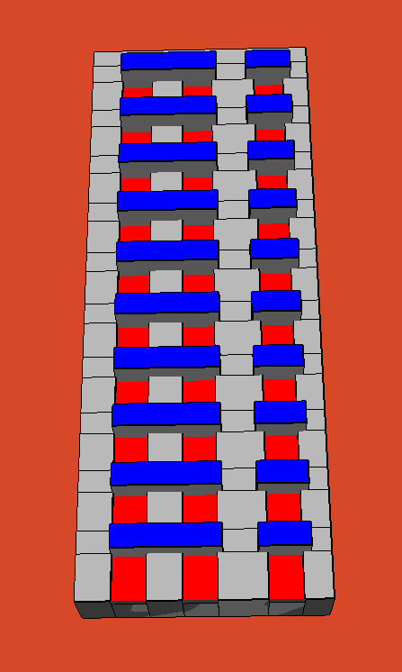
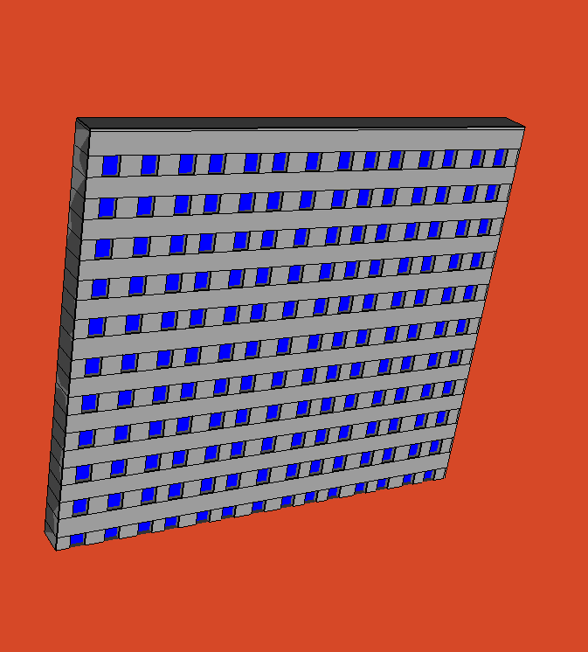
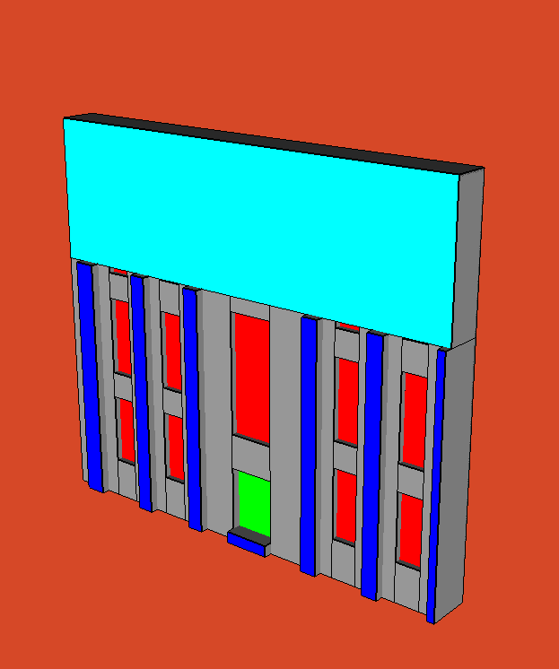
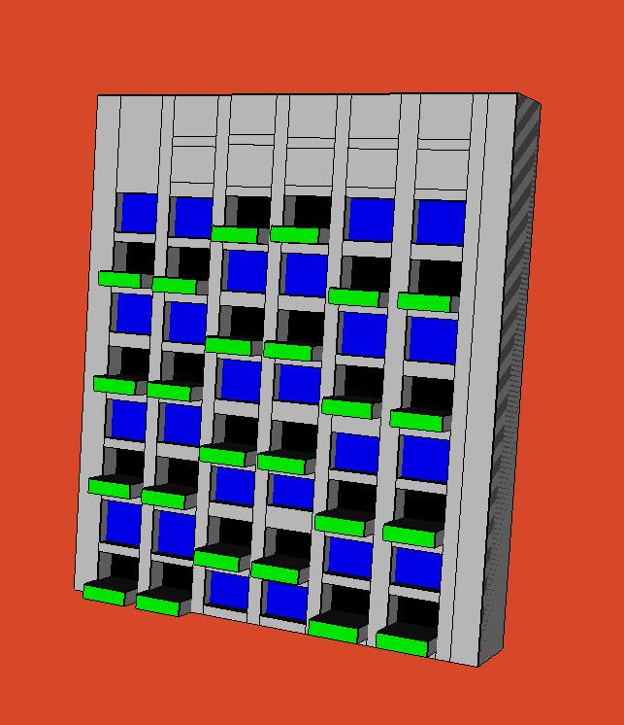
基于形状语义和增强学习的建筑立面点云解译与重建的方法
徐翔 地理信息系统专业
指导老师：张立强教授

Slide 2
研究背景及意义
三维数字城市重建
传统的方法
激光雷达技术
建筑立面的自动重建

Slide 3
建筑立面建模研究现状
基于数据驱动的方法
  无法很好地揭示建筑的语义特征（如门、窗、阳台等）
  建模受点云数据缺失的影响较大
基于模型驱动的方法
  如何设计一个统一的模型来描述现实世界中复杂多样的建筑
  如何高效地求解建筑的立面模型

Slide 4
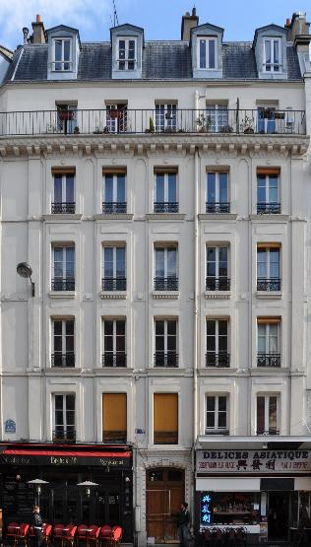
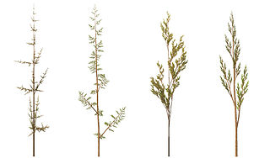
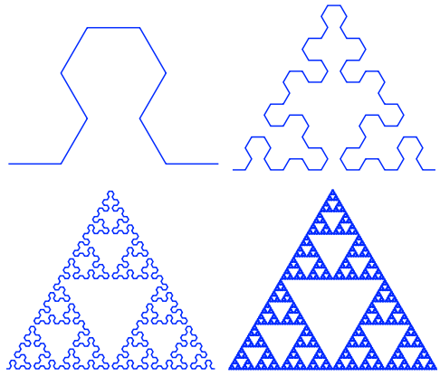
形状语义
动态地描述复杂的结构化几何体的方法
分形、植物、建筑可以通过一些基本的操作一步步递归地
以一种简单的方式生成
  L系统
  二分形状语义

Slide 5
二分形状语义
基本形状 S(x, y, w, h, label)
语义规则
  一个形状只能沿着水平或竖直方向剖分为两个子形状
  可以被剖分的基本形状称为非终端形状
  不可以被继续剖分的形状称为终端形状
二分形状语义生成形状的过程
  对初始形状不断应用语义规则，直到所有的形状都是终端形状为止
初始形状
非终端形状
终端形状
非终端形状
非终端形状
终端形状
终端形状
终端形状
终端形状

Slide 6
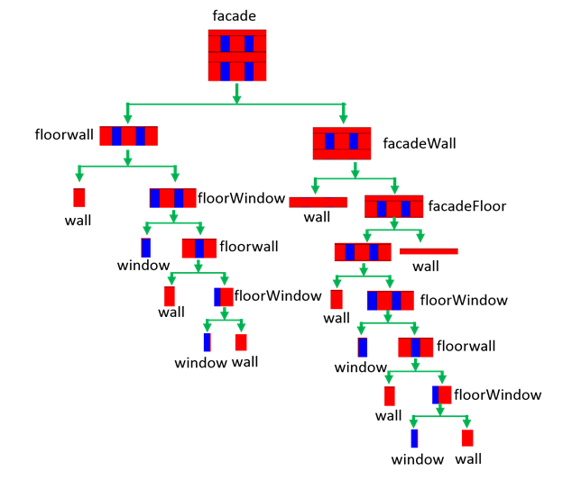
示例：用二分形状语义表示一个简单的建筑立面
给定一个建筑立面的点云，如何得到可以描述它的最佳的剖分树（语义规则的应用序列）？
初始形状：façade
终端形状：window、wall
非终端形状：facadeWall、facadeWindow、floorWall、floorWindow
语义规则：
  Rule 1：façade → floorWall + facadeWall
  Rule 2：facadeFloor → floorWall + facadeWall
  Rule 3: facadeWall → wall+ facadeFloor
  Rule 4：floorWall ↓ wall+ floorWindow
  Rule 5：floorWindow ↓ window+ floorWall

Slide 7
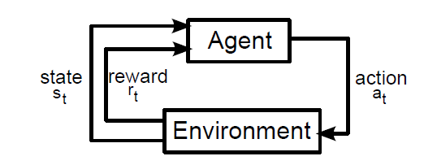
马尔科夫决策过程
Agent和Environment的交互
Agent的目标：最大化长期回报值
策略π描述了在某个状态下选择某个行为的概率，用V函数描述策略的好坏：
V函数表示在某个状态下按照策略π决策，agent能得到的长期回报值。
增强学习改进策略的公式

Slide 8
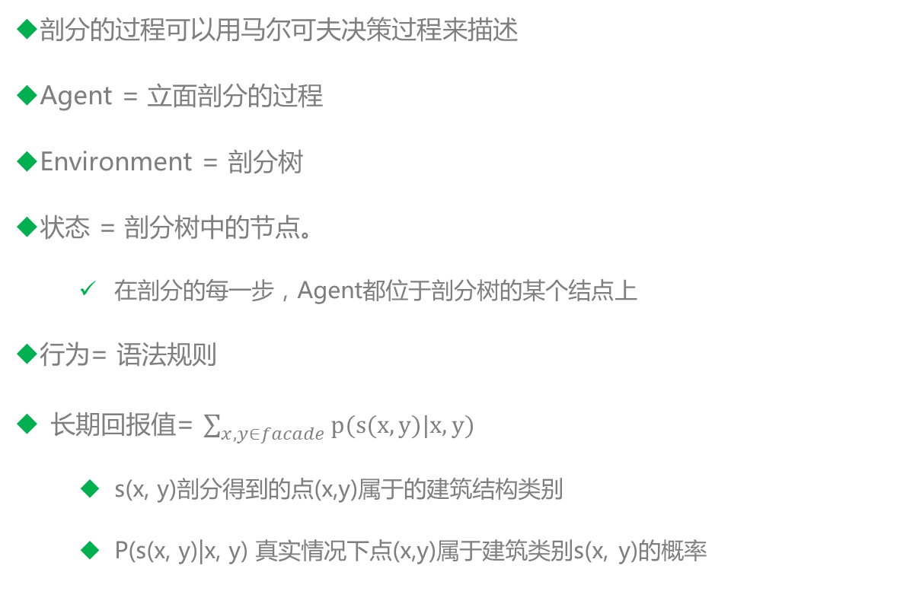
最佳形状语义求解
剖分的过程可以用马尔可夫决策过程来描述
Agent = 立面剖分的过程
Environment = 剖分树
状态 = 剖分树中的节点。
  在剖分的每一步，Agent都位于剖分树的某个结点上
行为= 语法规则
长期回报值= $\sum_{x,y∈facade}{p(s(x,y)|x,y) }$
  s(x, y)剖分得到的点(x,y)属于的建筑结构类别
  P(s(x, y)|x, y) 真实情况下点(x,y)属于建筑类别s(x, y)的概率
如何得到真实情况的点（x， y）属于建筑类别a的概率p(a|x, y) ?

Slide 9
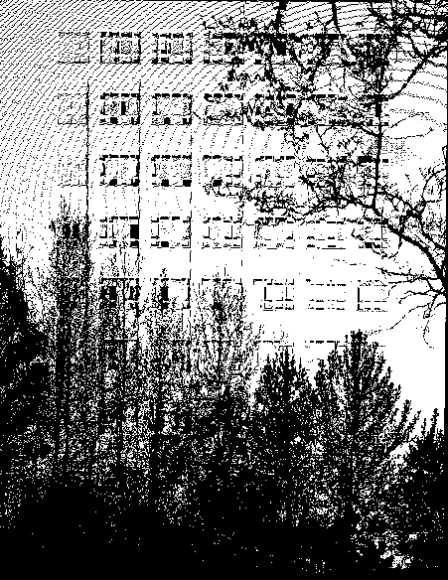
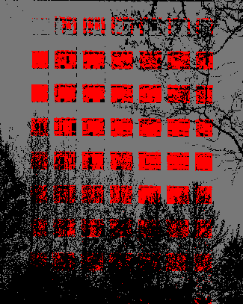
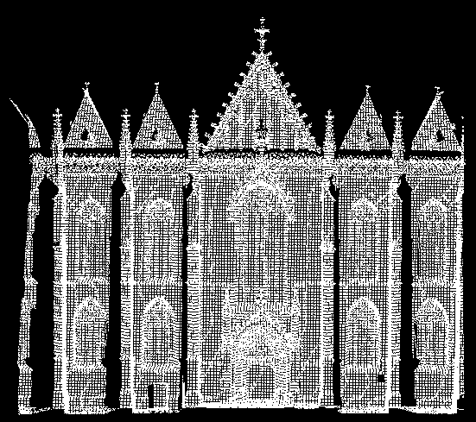
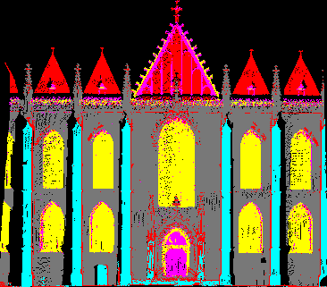
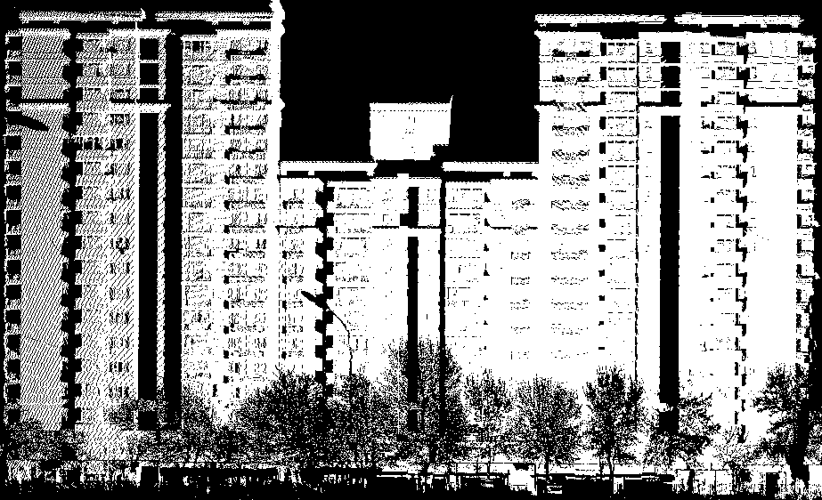
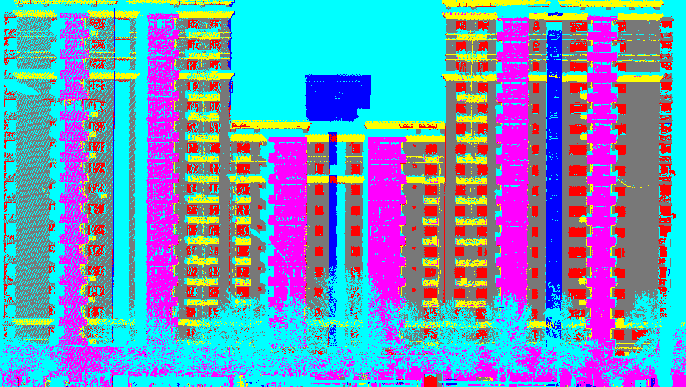
用预分类的结果近似表示建筑结构的概率分布
预处理
  去除噪声
  转换坐标系，将建筑立面对其到X-Y平面
  立面的网格分割，合并x，y相同，z不同的网格
网格特征提取
  曲度
  深度
  密度
支持向量机分类
  交互选取样本
  训练、预测

Slide 10
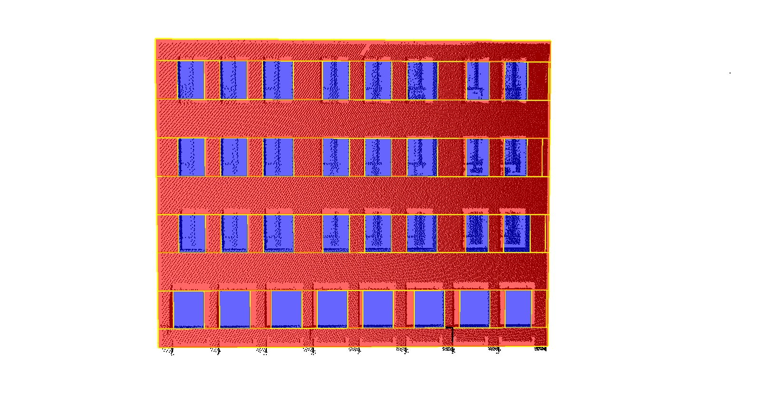
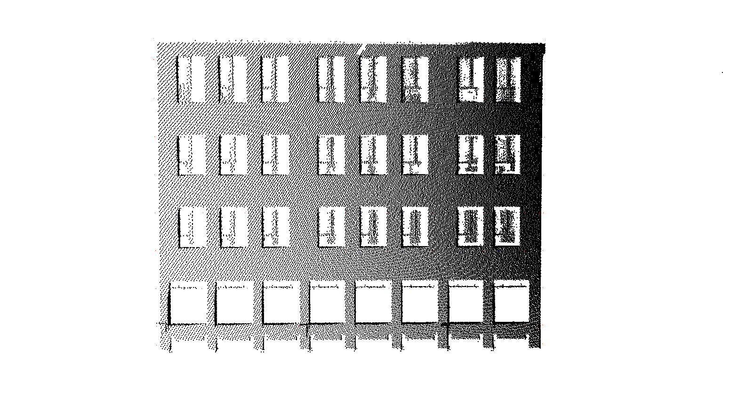
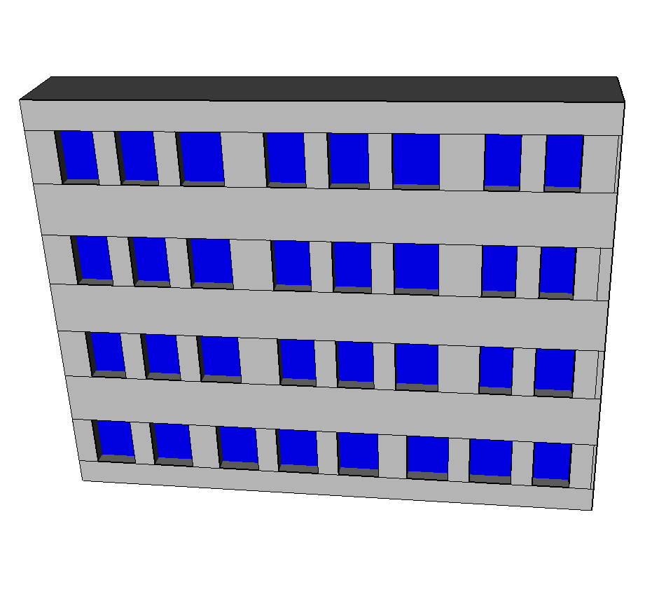
实验结果

Slide 11
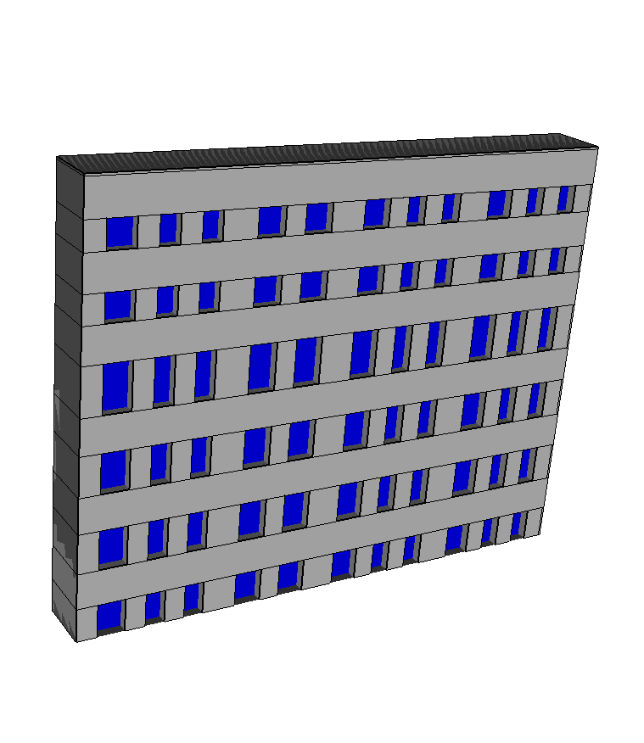
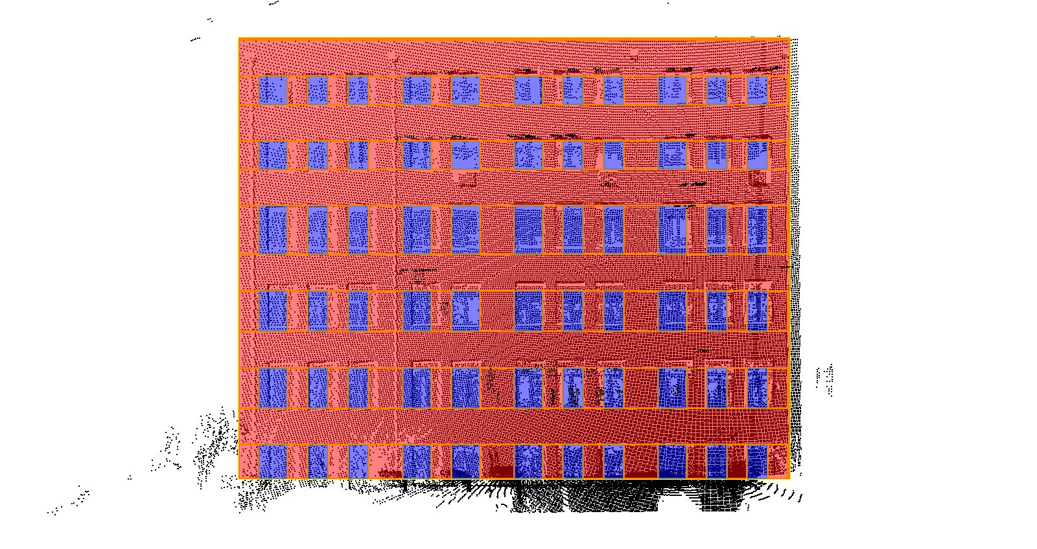
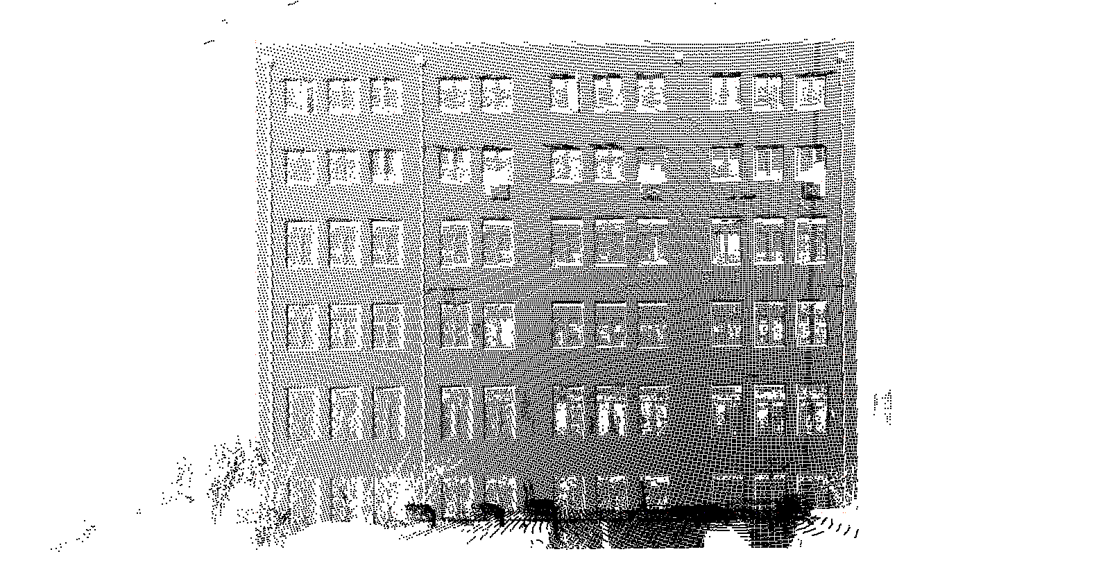
实验结果

Slide 12
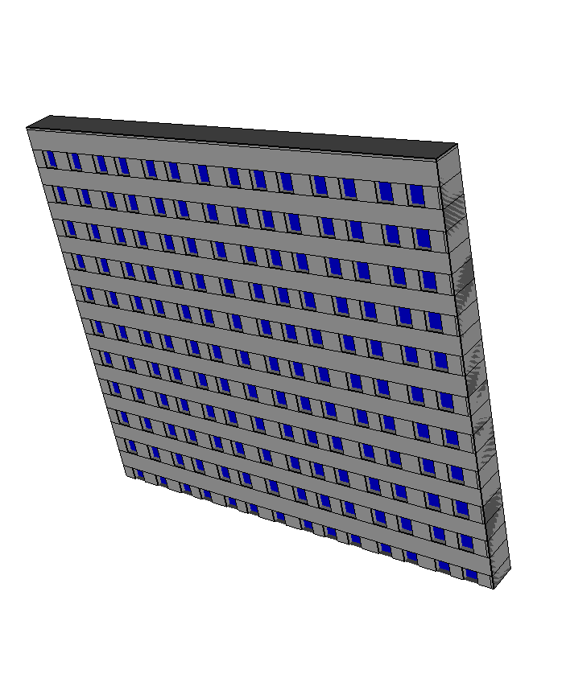
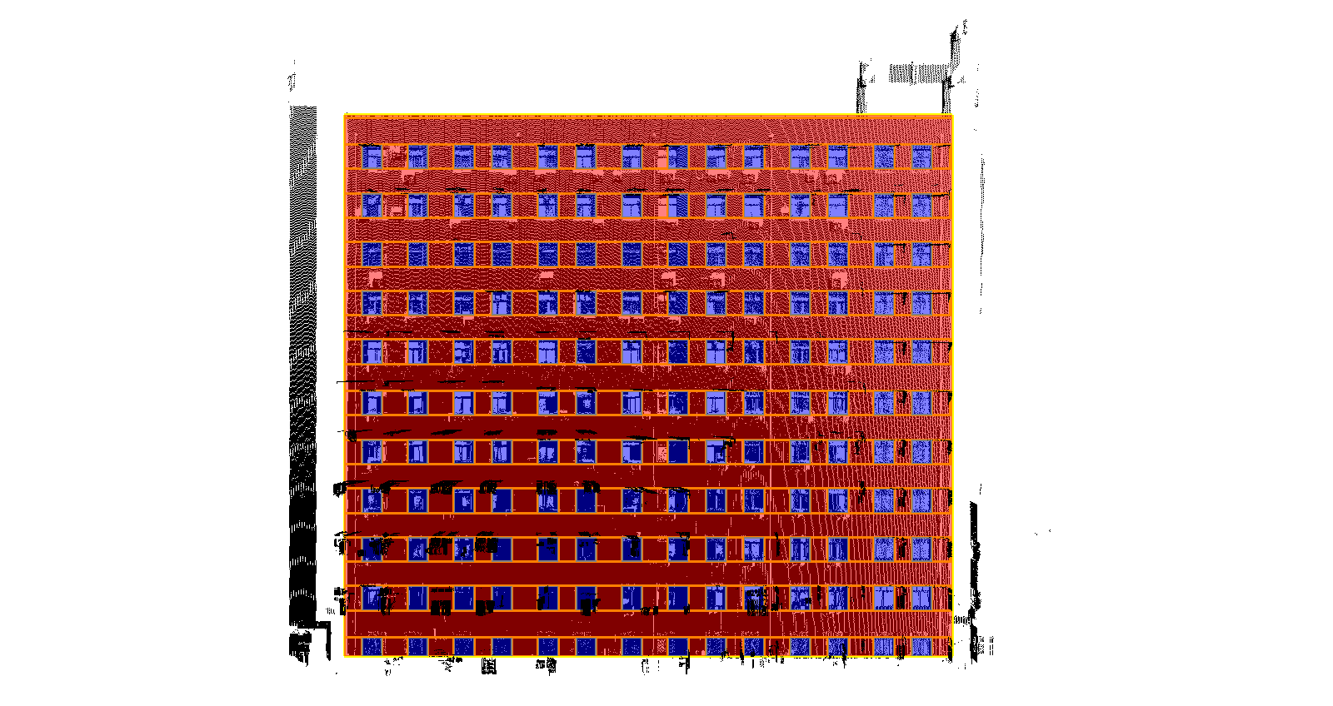
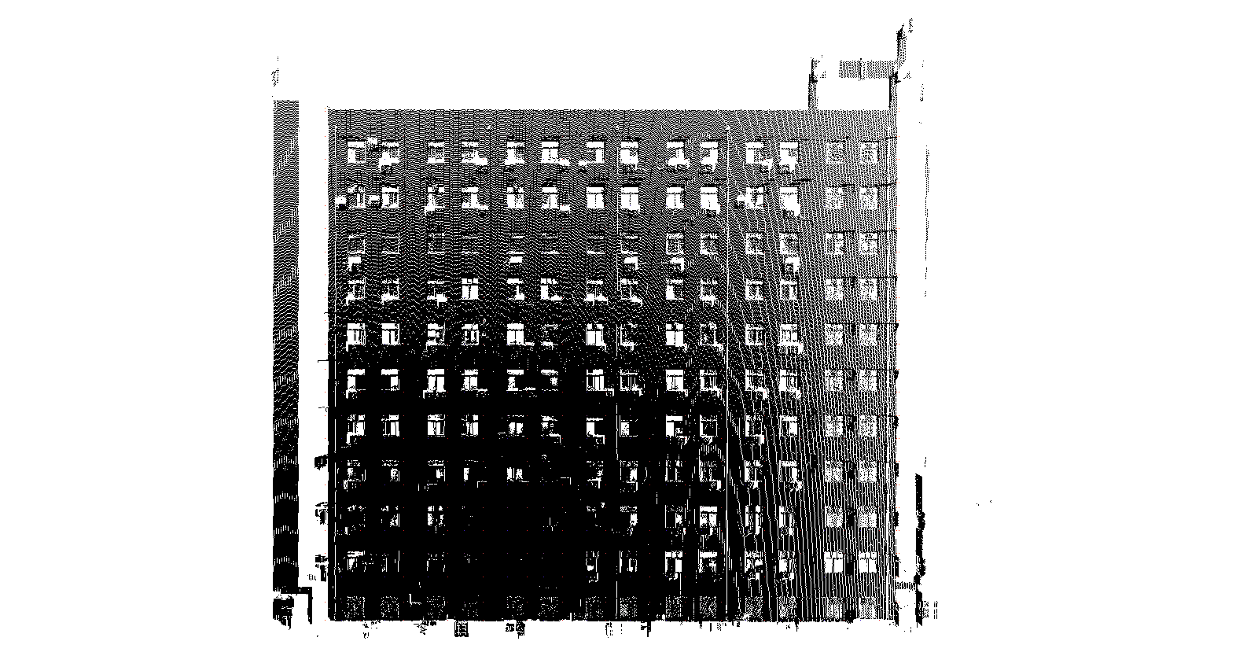
实验结果：科技楼

Slide 13
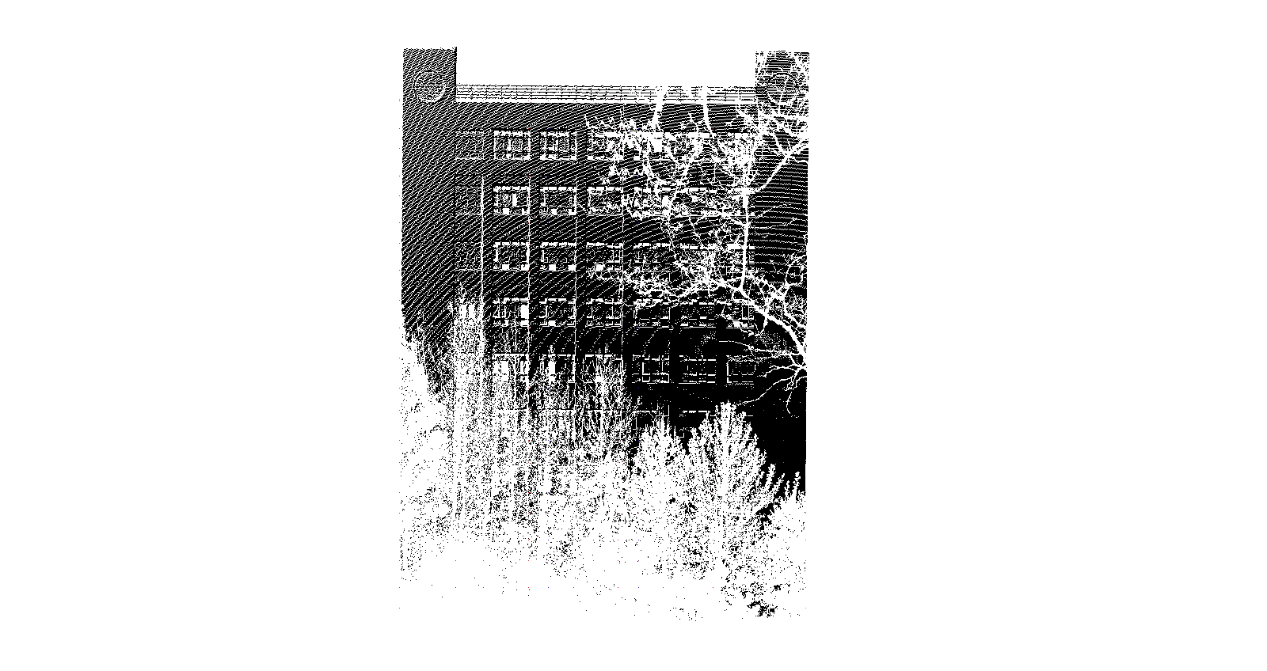
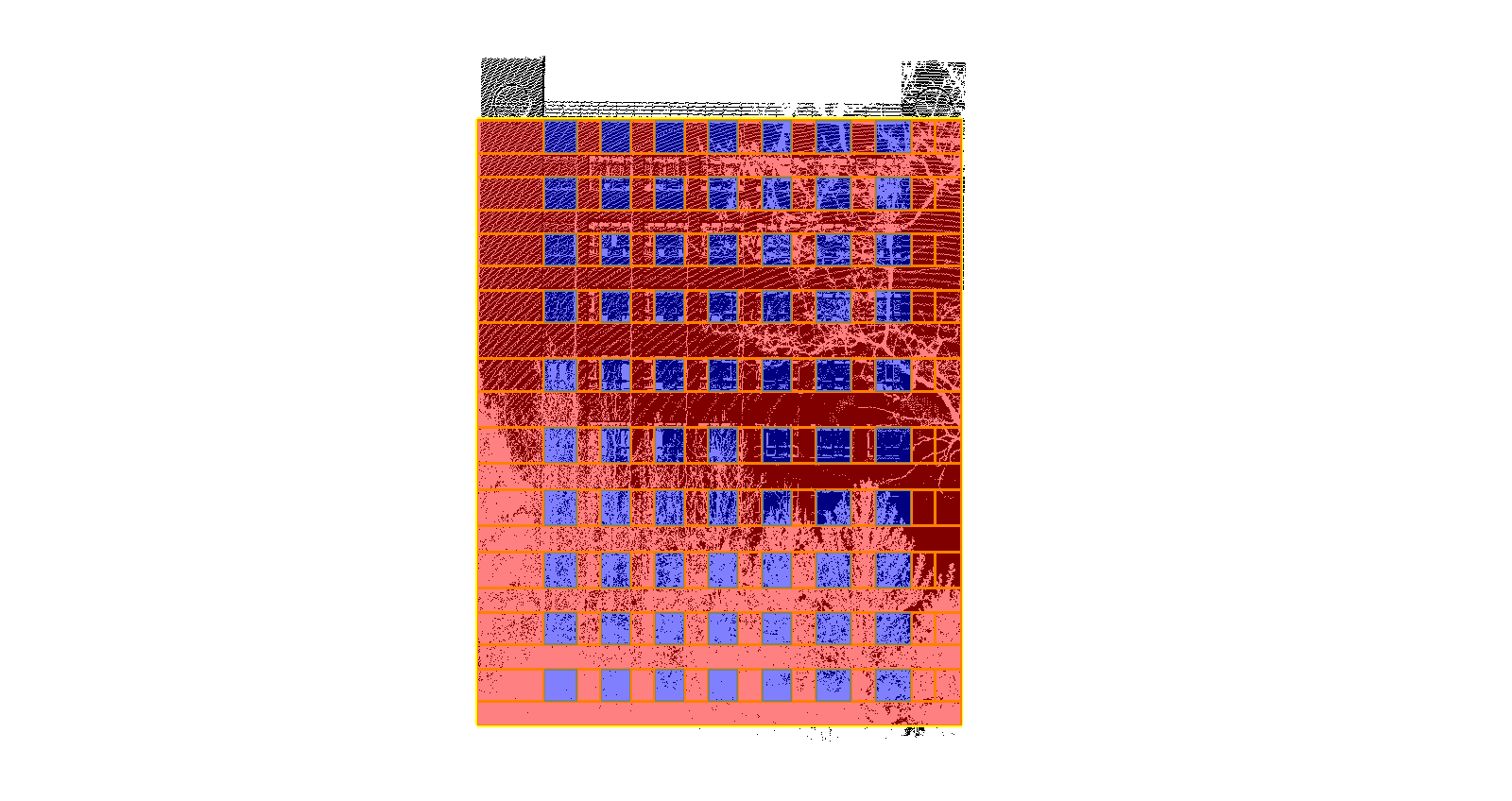
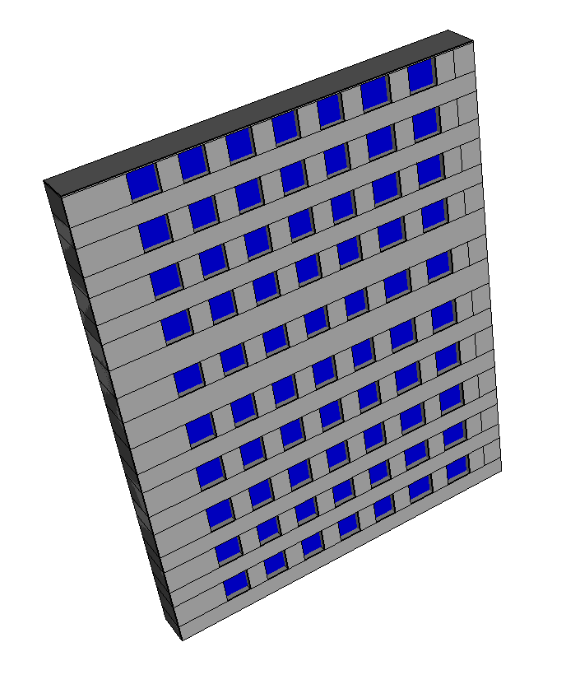
实验结果

Slide 14
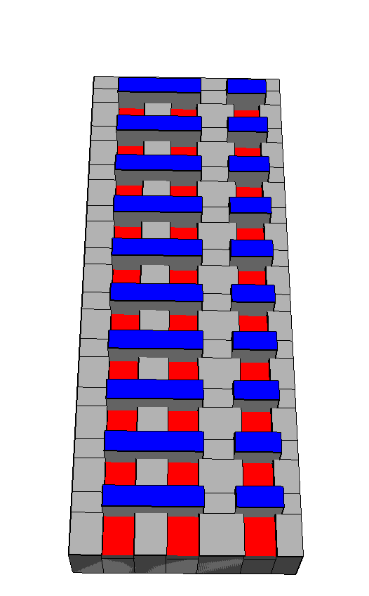
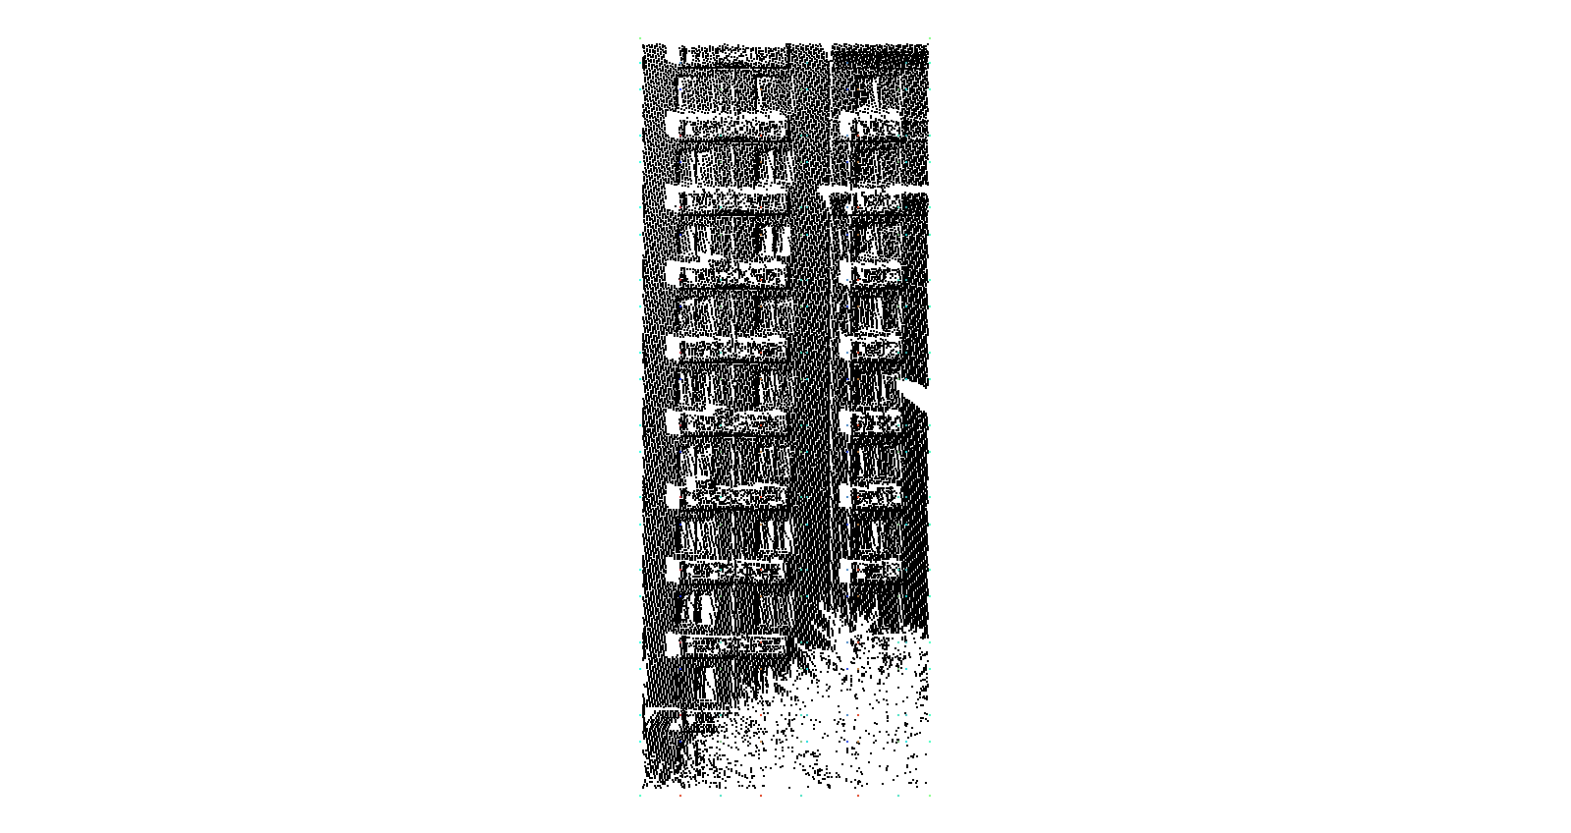
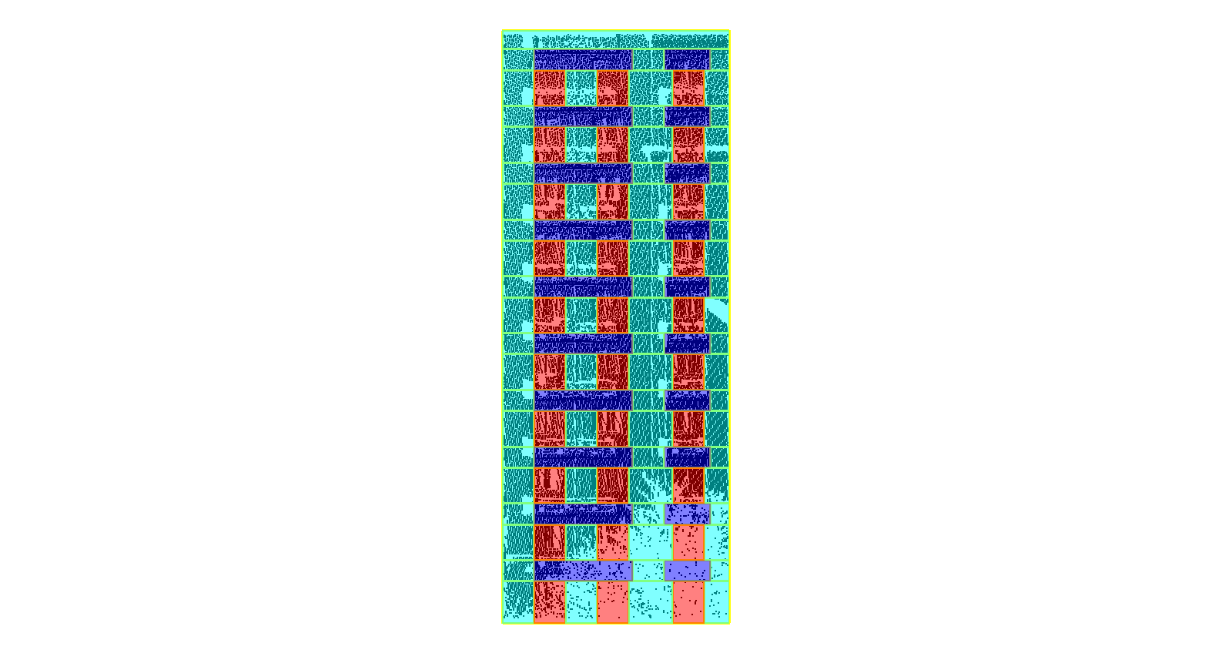
实验结果

Slide 15
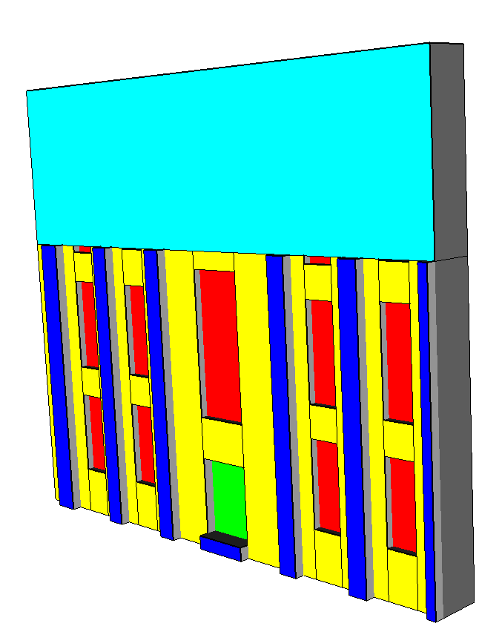
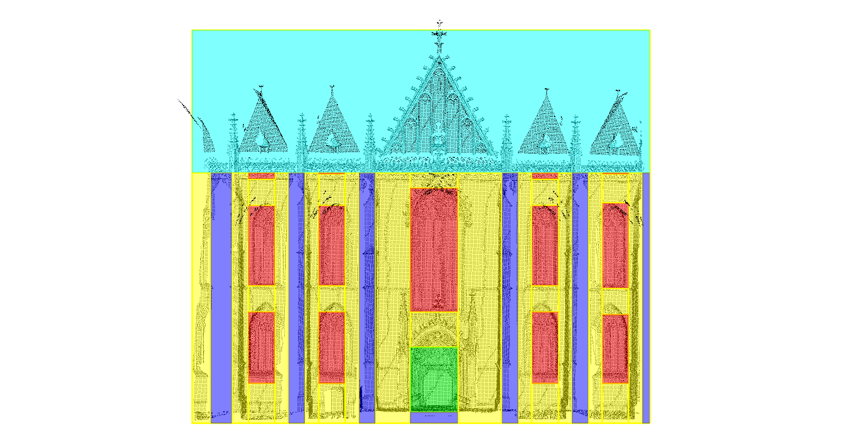
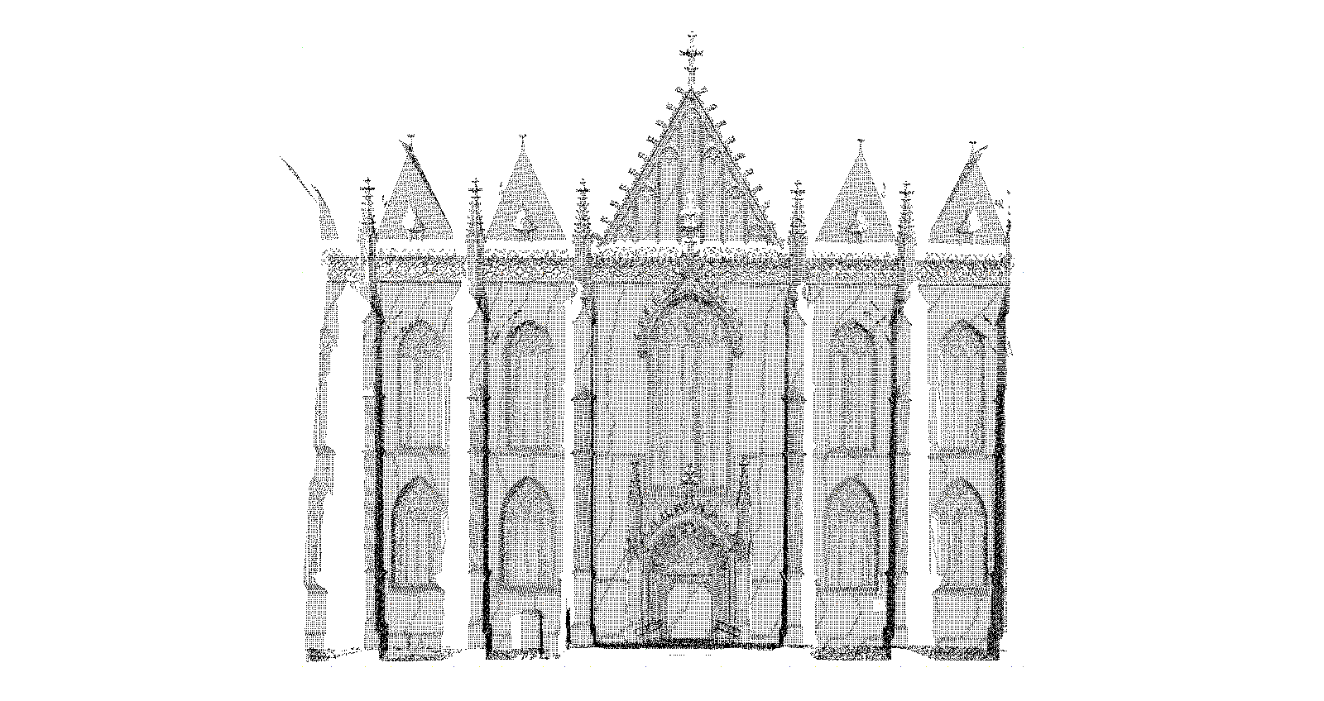
实验结果

Slide 16
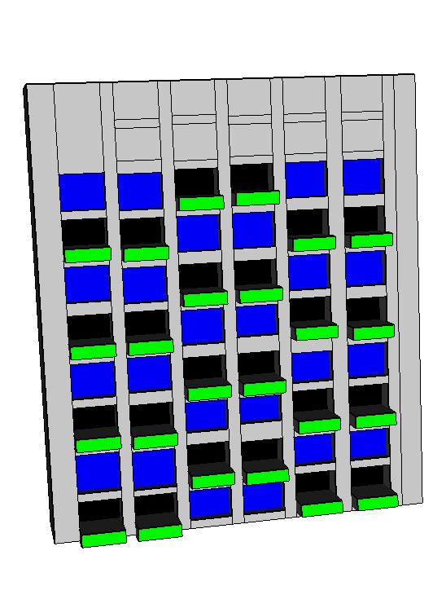
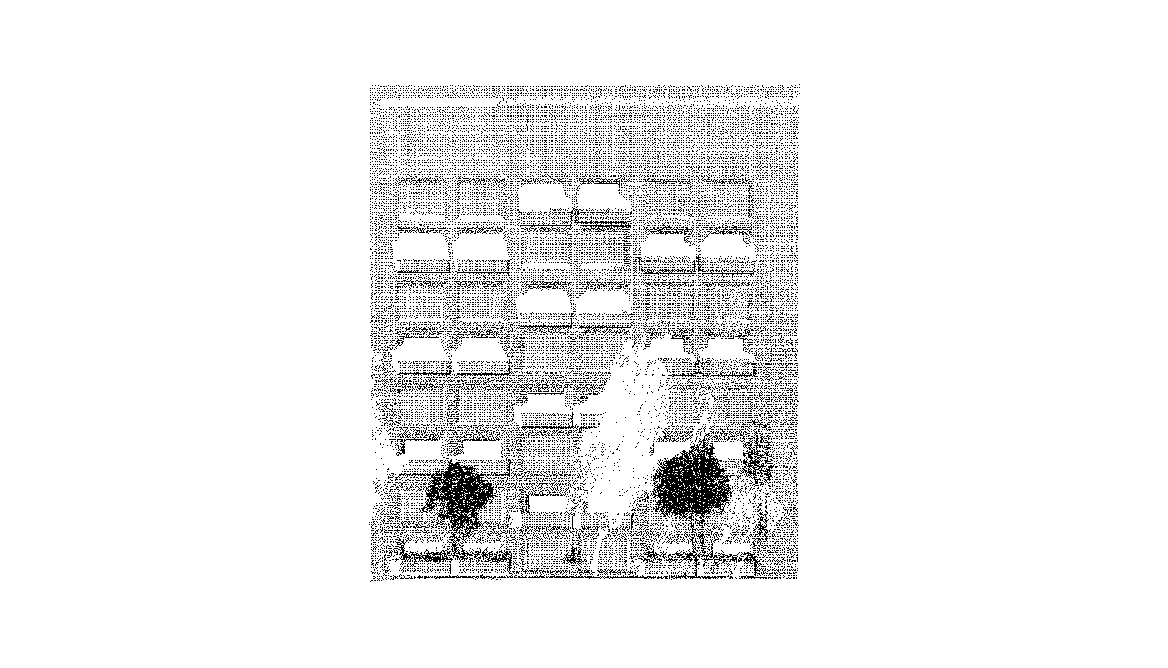
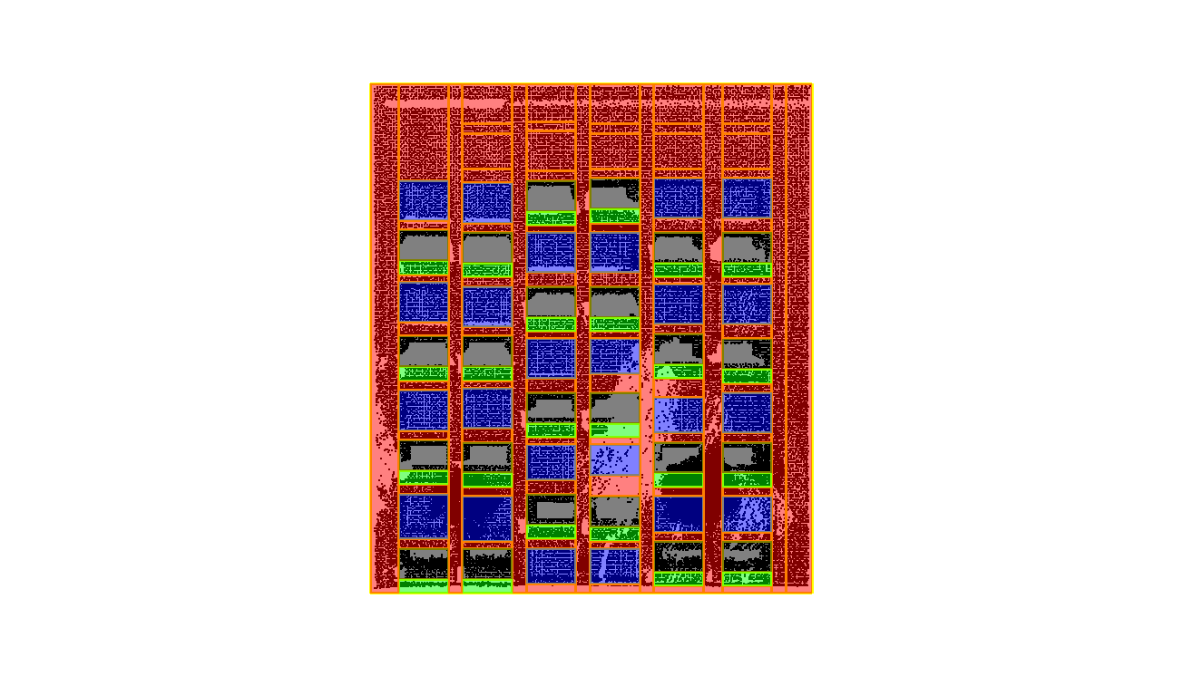
实验结果

Slide 17
结论和不足
使用形状语义的方法可以灵活地对多种风格的建筑进行建模，并且可以有效地应对对称的建筑立面点云缺失的情况。
我们采用二维的二分形状语义对立面进行解译，在解译后再添加深度信息，但是这种方法却不是一种直接的处理立面建模的方式。最自然的方式是应用三维的形状语义到立面。
强化学习采用表格来表示V函数，虽然采用了稀疏矩阵来应对极大的状态量，但是对于状态没有简化，最好是采用函数近似的方式。
在点云的预分类中采用了支持向量机的方法，需要交互式地选取训练样本，使得整个建模过程无法实现完全意义上的自动化，应该在保证效果的情况下采取其它的分类方法自动分类。

Slide 18
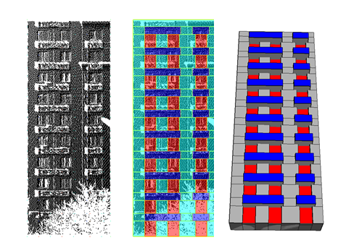
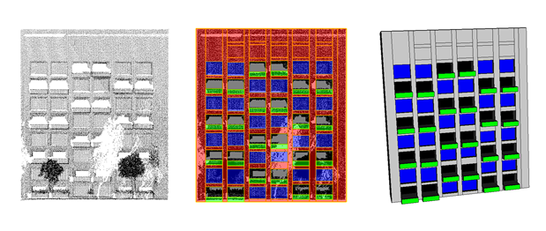
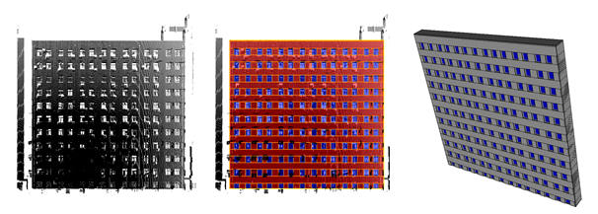
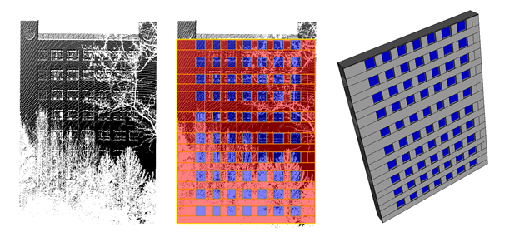
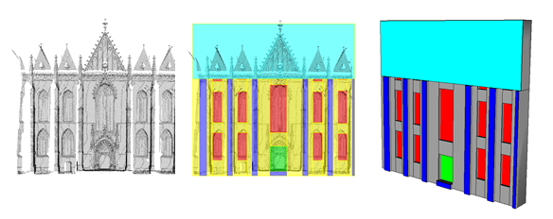
谢谢！请老师提问

